Slide 1
第8章 存储器的扩展
8.1 单片机的扩展结构
8.2 并行存储器的扩展
8.3 I²C总线及串行E²PROM的扩展

Slide 2
存储器概述
存储器的分类
按照存取速度和用途：内存和外存
内存一般都使用半导体存储器
半导体存储器的分类
按存取方式不同，分为:
随机读写存储器RAM(Random Access Memory)；
只读存储器ROM (Read Only Memory)。
按制造工艺不同，分为：
双极型、CMOS型和HMOS型。

Slide 3
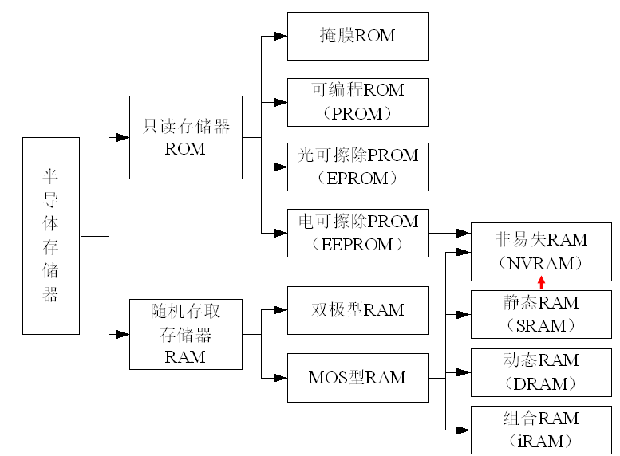
半导体存储器的分类

Slide 4
随机存取存储器（RAM）
按信息存储方式可分为SRAM, DRAM.
1. 静态RAM(Static RAM, 简称SRAM)：
存储单元：双稳态触发器。
优点：信息保存稳定，不易失， 缺点： 集成度低。
2. 动态RAM(Dynamic RAM, 简称DRAM)：
存储单元：电容。
优点: 电路简单， 集成度高， 缺点： 电容易漏电。
3. 非易失RAM：或掉电自保护RAM，即NVRAM（Non volative RAM）。
NVRAM=SRAM+EEPROM

Slide 5
只读存储器：
1. 掩膜ROM
2. 可编程ROM （PROM）
3. 可擦除的PROM （EPROM－ Erasable Programmable ROM)， 紫外线擦除 (UV EPROM)
4. 电擦除的PROM （EEPROM ：E²PROM－Electrically Erasable PROM）

Slide 6
半导体存储器的性能指标
一、存储容量
存储容量是指存储器可以存储的二进制信息量，以位为单位。
它一般是以能存储的字数乘以字长表示的，即
存储容量=单元数×数据线的位数

Slide 7
二、最大存取时间
指从CPU给出有效的存储器地址到存储器给出有效数据所需的时间。
三、功耗
四、电源

Slide 8
8.1 单片机的扩展结构
总线是单片机各种功能部件之间传送信息的公共通信干线，它是由导线组成的传输线束，是一类信号线的集合。单片机扩展通常采用总线结构形式。
按照单片机所传输的信息
种类，总线可以划分为
数据总线
地址总线
控制总线
(P0)
(P0、P2)
(若干)

Slide 9
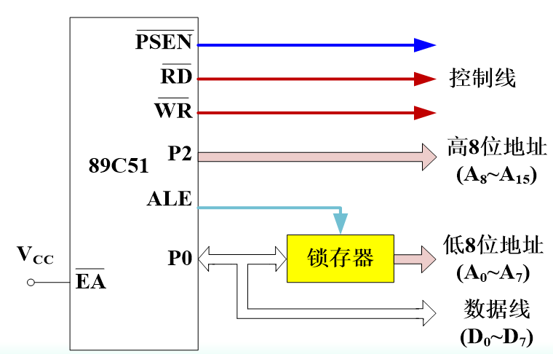
下图是典型的单片机扩展结构。整个系统以单片机为核心，通过总线连接起扩展部件。

Slide 10
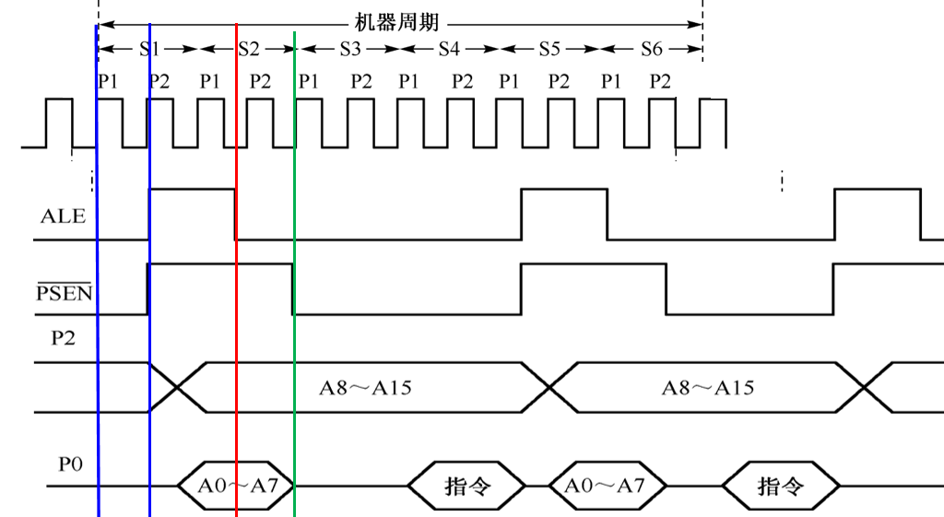
单片机访问外部ROM时的操作时序

Slide 11
8.2 并行存储器的扩展
按功能不同存储器又可分为
按照数据传送方式不同分
随机存取存储器（RAM）
只读存储器（ROM）
并行存储器
串行存储器

Slide 12
8.2.1 并行程序存储器的扩展
按照制造工艺
的不同ROM可分为
掩模ROM
可编程ROM (PROM)
光可檫除的ROM（EPROM）
电可擦除的ROM（EEPROM，按照字节擦除）
快擦写ROM（Flash EEPROM，按照扇区擦除）

Slide 13
EPROM的典型芯片是Intel公司的27系列产品，按存储容量不同有多种型号，例如2716（2Kx8b）、2732（4Kx8b）、2764（8Kx8b）、27128（16Kx8b）、27256（32Kx8b）等。
EEPROM的系列：28系列。

Slide 14
A0~A14：地址输入线
D0~D7：数据线
CE：片选信号线
OE：读选通信号线
PGM：编程脉冲输入端
Vpp：编程时编程电压输入端

Slide 15
存储器扩展中的两个主要任务：
1. 如何将单片机与外部扩展的存储器连接——连线；
2. 确定扩展的存储器的地址——编址。
线选法：以系统的某高位地址线作为存储芯片的片选信号，为此只需把高位地址线与存储芯片的片选信号直接相连 。
译码法：使用译码器对MCS-51单片机的高位地址线进行译码，以译码输出作为存储器芯片的片选信号。
编址方法：

Slide 16
（1）线选法
例8-1 用线选法为80C31扩展4KB的ROM，并分析所扩展芯片的单元地址范围。
ORG 100H
~
ORG 2000H
~
ORG 7000H
~
END

Slide 17
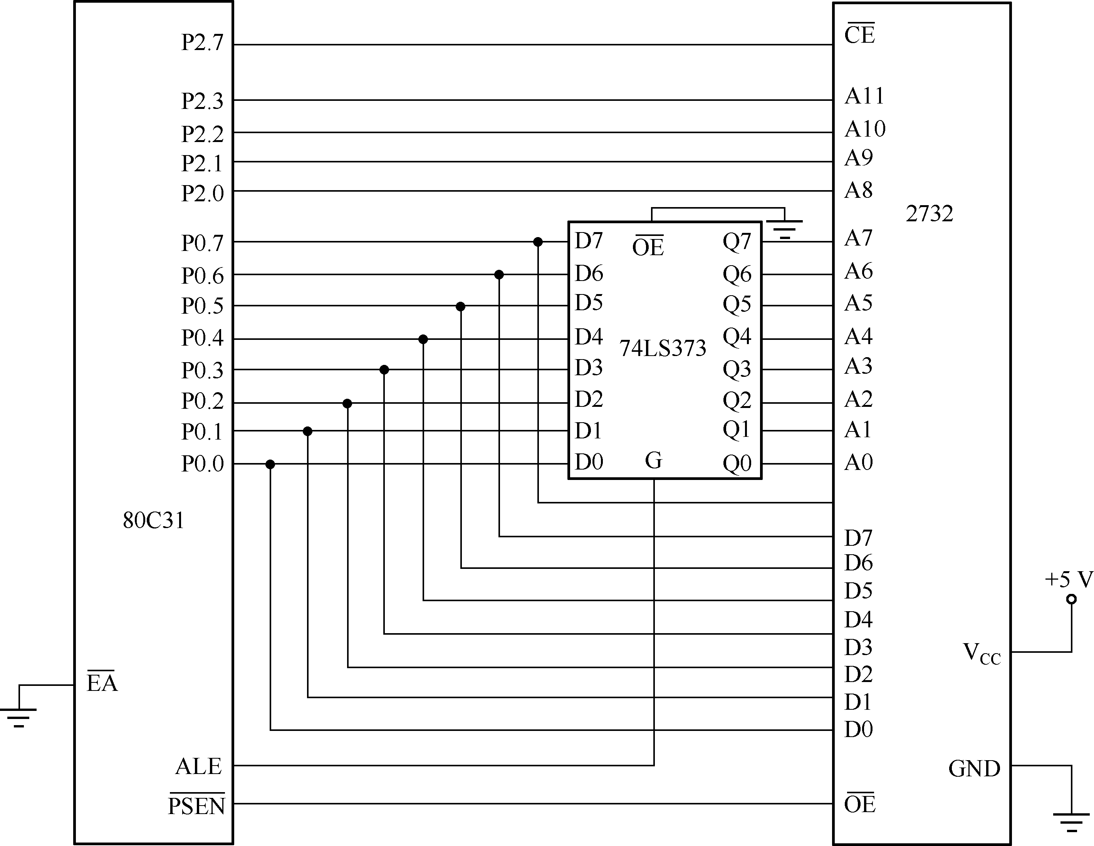

Slide 18
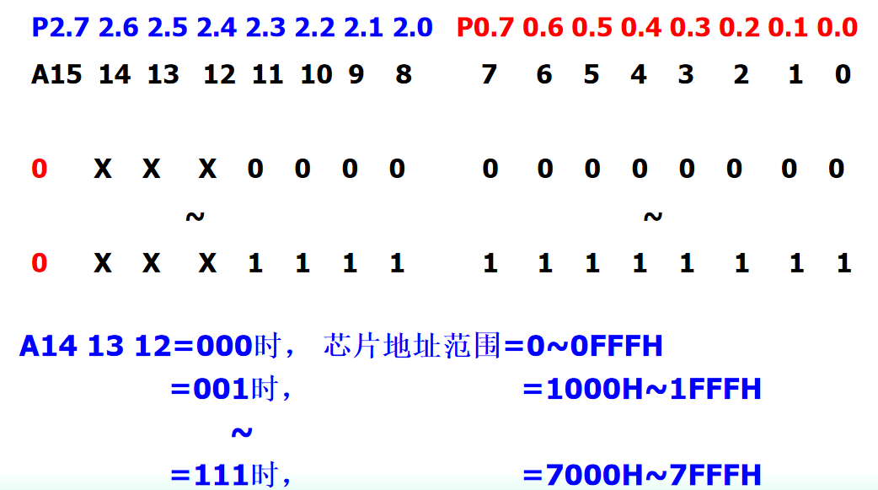

Slide 19
表8-1 图8-4中2732的地址范围
P2.6 | P2.5 | P2.4 | 地址范围
0 | 0 | 0 | 0000H～0FFFH
0 | 0 | 1 | 1000H～1FFFH
0 | 1 | 0 | 2000H～2FFFH
0 | 1 | 1 | 3000H～3FFFH
1 | 0 | 0 | 4000H～4FFFH
1 | 0 | 1 | 5000H～5FFFH
1 | 1 | 0 | 6000H～6FFFH
1 | 1 | 1 | 7000H～7FFFH
线选法缺点之一：芯片地址范围不唯一。

Slide 20
如何扩展多片存储器？
扩展多片存储器时应该注意什么问题？
最基本的问题：各芯片的地址范围不能重叠；

Slide 21
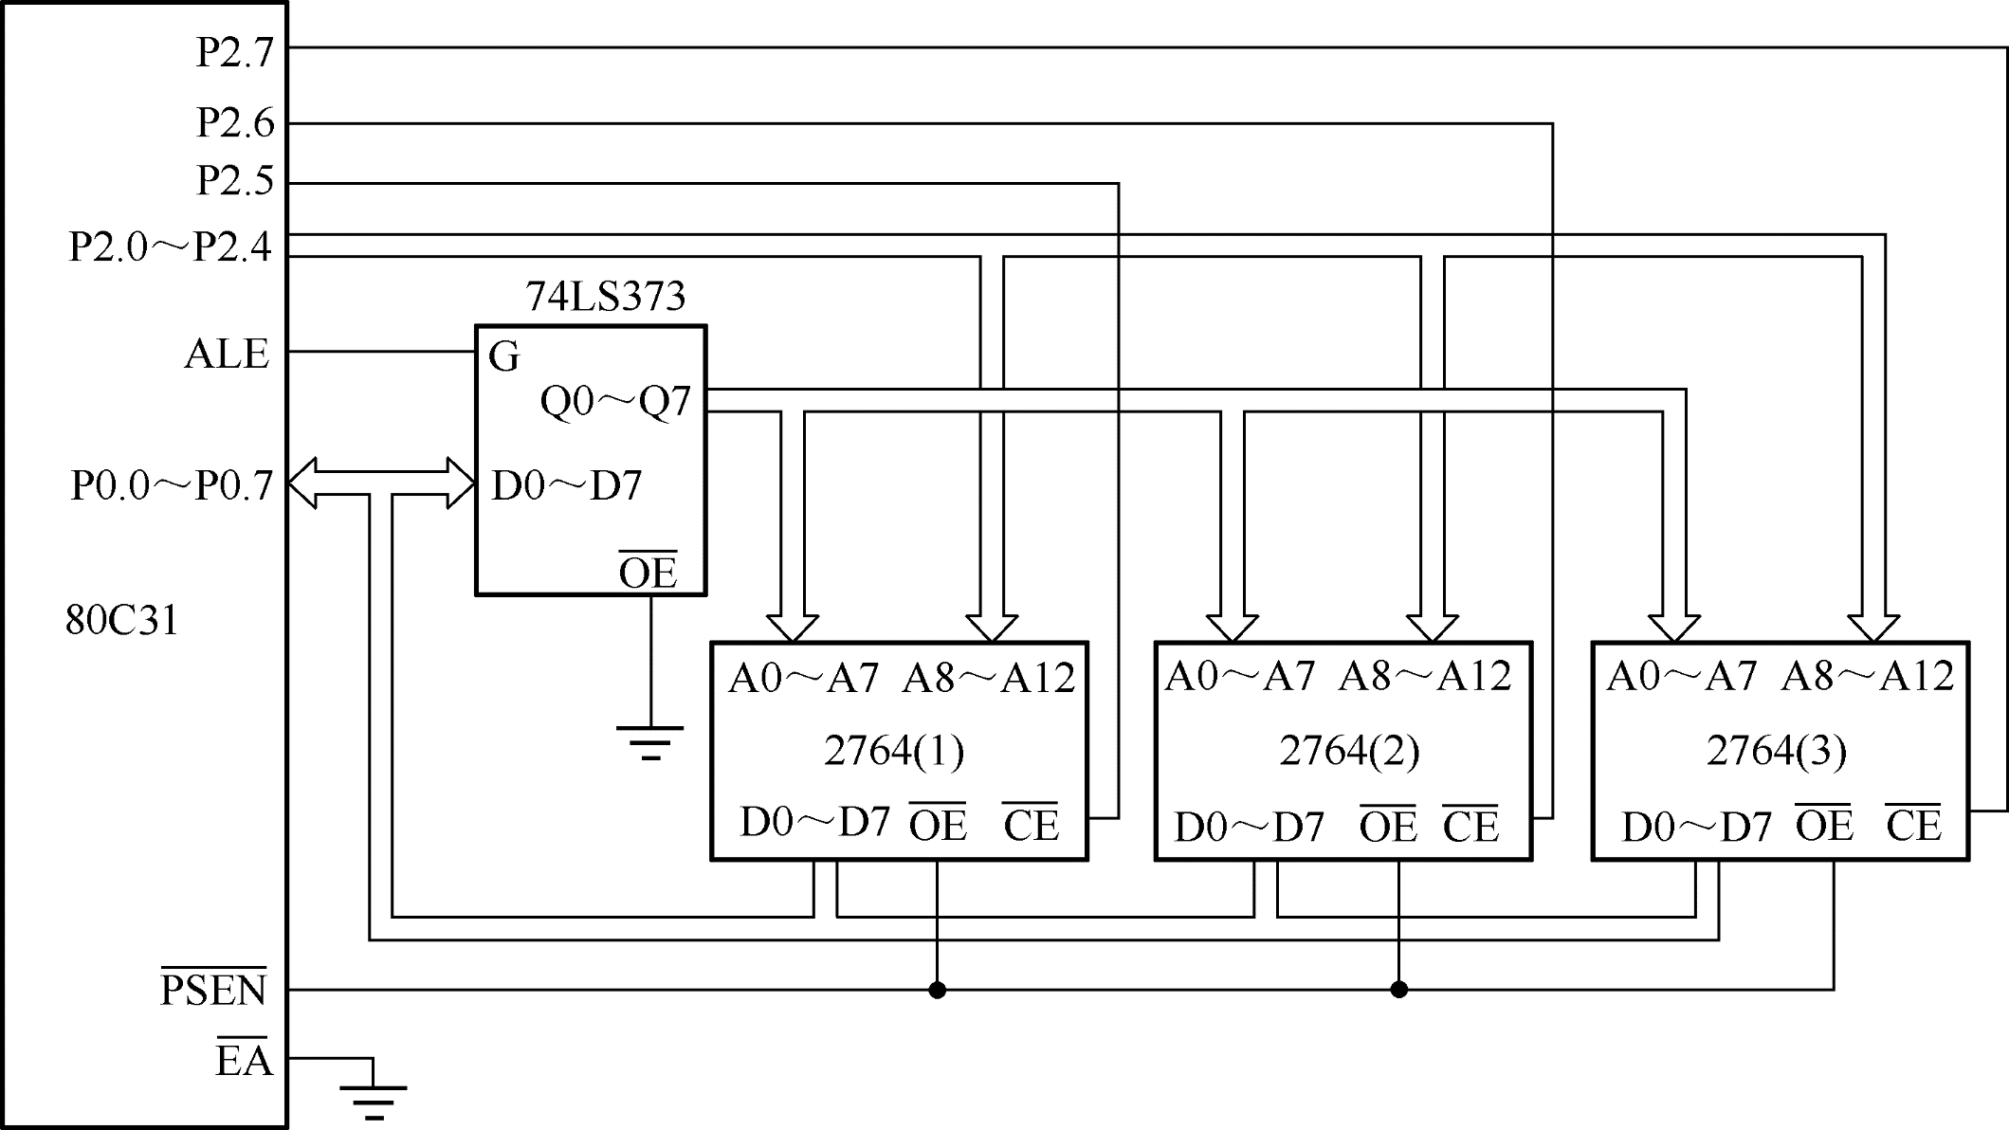
1
1
0
图8-8

Slide 22
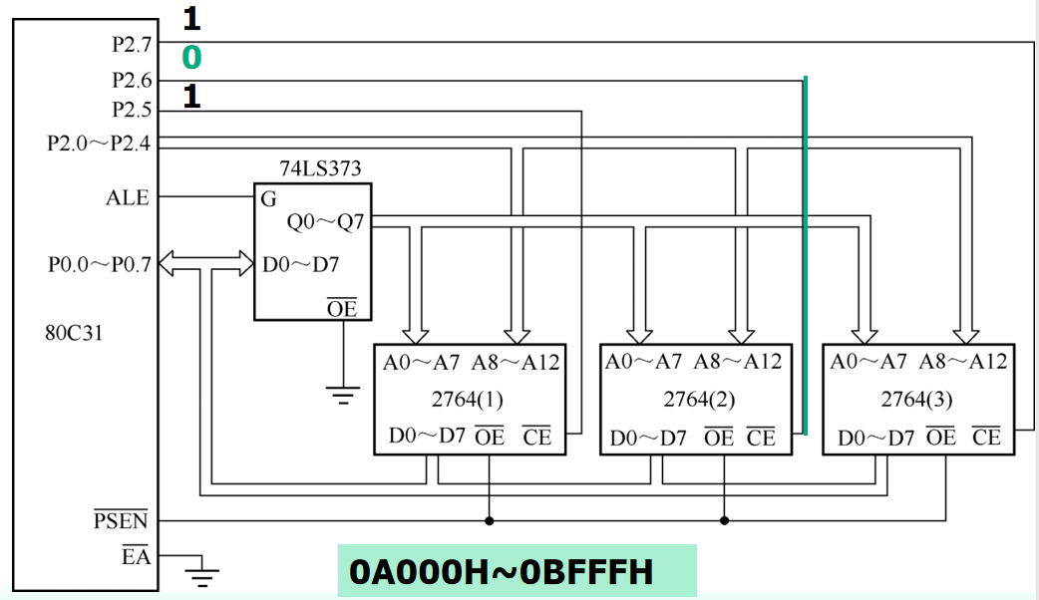
图8-8

Slide 23
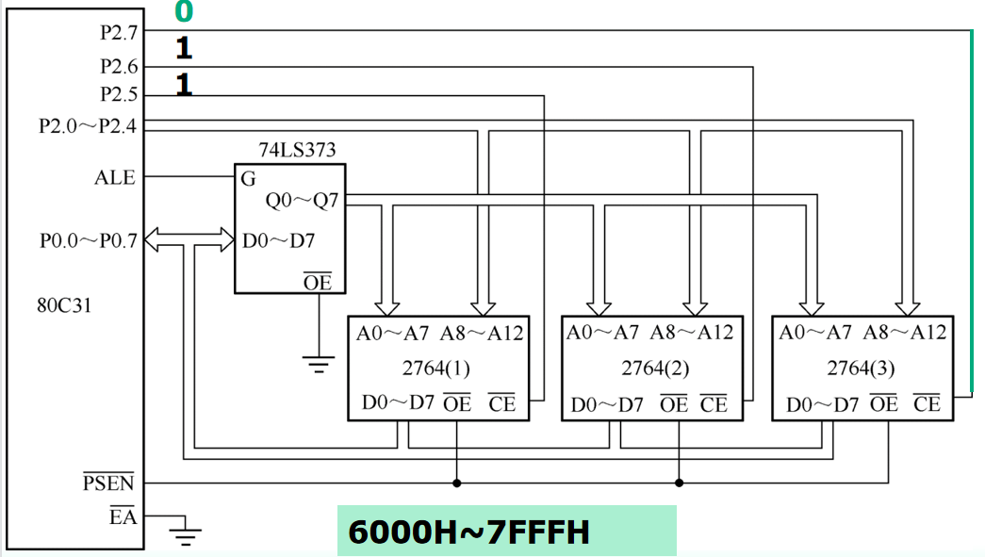
图8-8

Slide 24
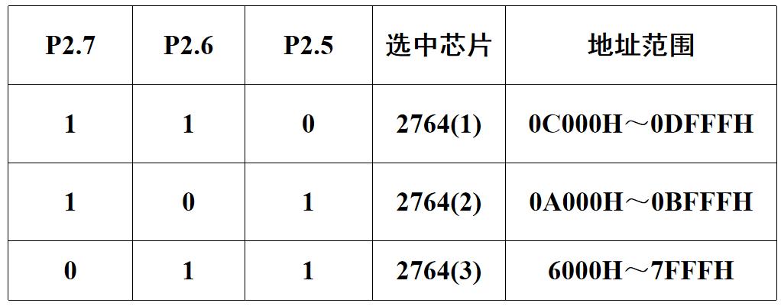
表8-2 图8-6中3片2764的地址范围
线选法缺点之二：芯片地址范围不连续。

Slide 25
扩展多片存储器时的要求：
（1）各芯片的地址范围不能重叠；
（2）各芯片的地址范围尽可能唯一；
（3）各芯片的地址范围尽可能连续。

Slide 26
（2）译码法
译码法是使用译码器对MCS-51单片机的高位地址线进行译码，以译码输出作为存储器芯片的片选信号。
常用译码器：74LS139（双2-4译码器）
74LS138（3-8译码器）

Slide 27
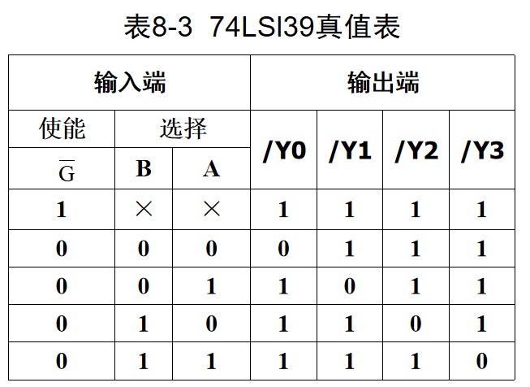
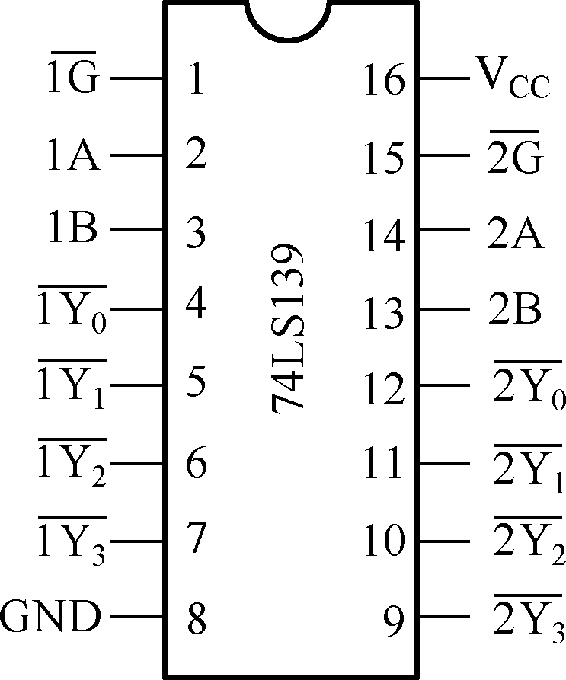
74LS139的管脚图

Slide 28
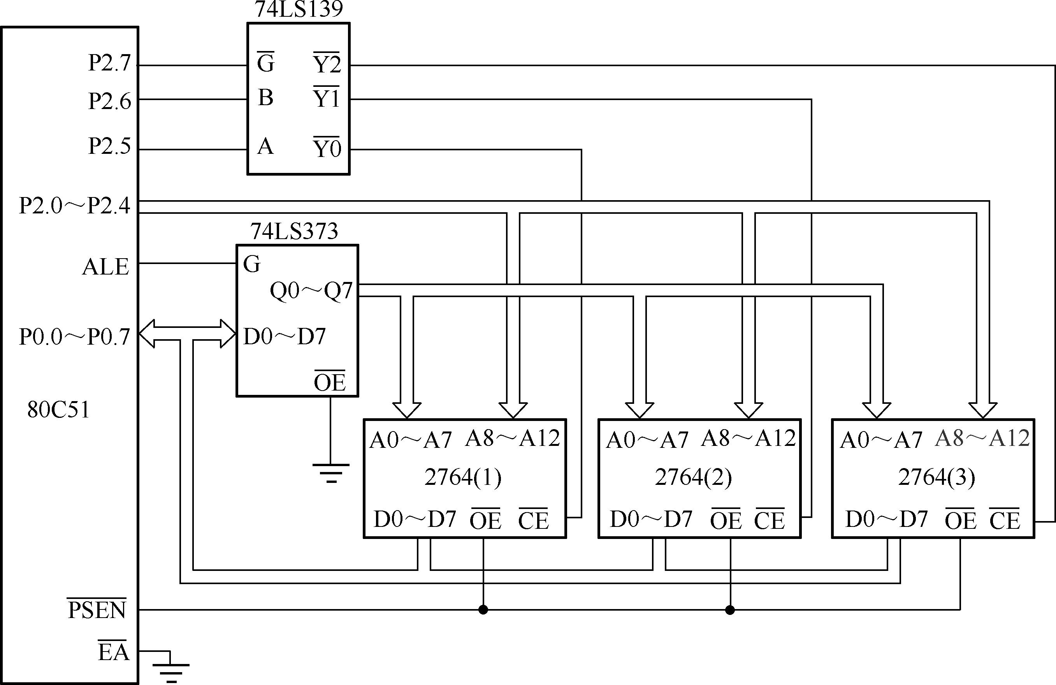
图8-8 译码法扩展由3片2764 EPROM芯片组成的程序存储器

Slide 29
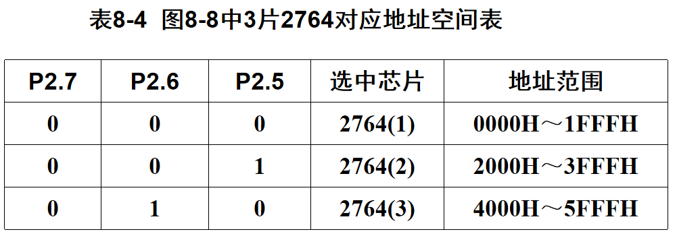

Slide 30
例8-2 对8031单片机扩展1片2764，并编程使P1口低4位接的LED以1s间隔交替闪烁，即先使P1.3、P1.1亮1 s，然后熄灭，再使P1.2、P1.0亮1 s，然后熄灭，依次交替闪烁。

Slide 31
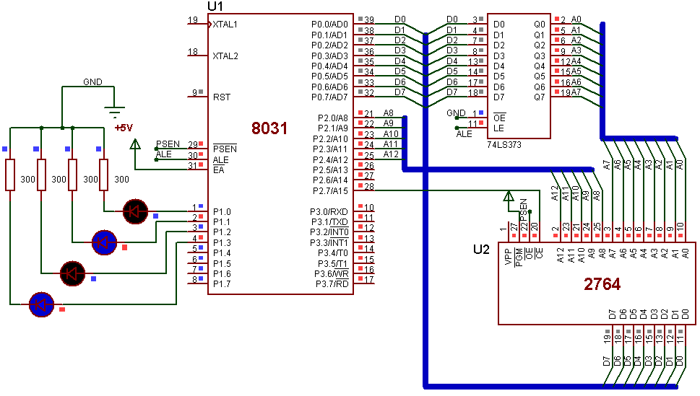
P30：总线的画法

Slide 32
当f_{OSC}=12MHz时：
ORG 0
START: MOV A, #0
MOV DPTR, #TAB ；指向表头
MOVC A, @A+DPTR ；取数据
MOV P1, A ；使相应灯亮
LCALL DELAY ；延时
MOV A, #1
MOV DPTR, #TAB ；指向表头
MOVC A, @A+DPTR ；取数据
MOV P1, A ；使相应灯亮
LCALL DELAY ；延时
SJMP START ；实现反复循环点亮
TAB: DB 0AH, 05H ；间隔点亮灯

Slide 33
DELAY: MOV R5, #10 ；1 s延时，fosc=11.0592MHz
DELY0: MOV R6, #200
DELY1: MOV R7, #230
DELY2: DJNZ R7, DELY2
DJNZ R6, DELY1
DJNZ R5, DELY0
RET
END

Slide 34
8.2.2 并行数据存储器的扩展

Slide 35
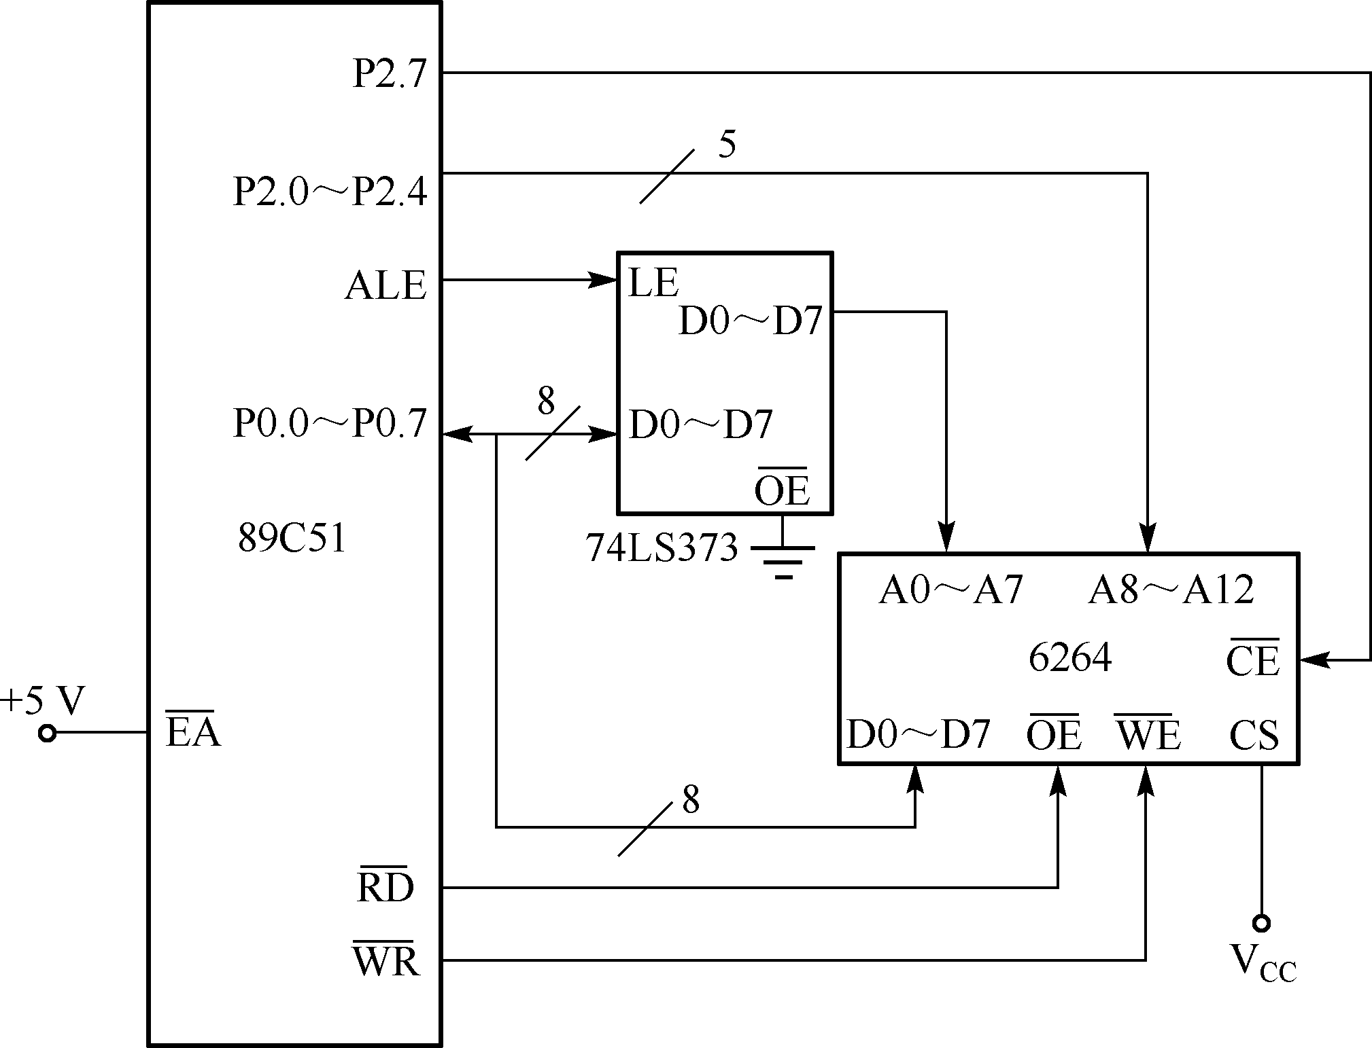
图8-12 8051外扩1片8 KB 6264

Slide 36
例8-3 给某89C51单片机扩展一片6264，并实现将内部RAM中存放的字符串“Welcome to Northwest A&F University!”和“Welcome to College of Mechanical and Electronic Engineering!”分别存放到外部RAM中从0单元和50H单元开始的地方。当传送结束时点亮连接于P1.0口的LED。

Slide 37
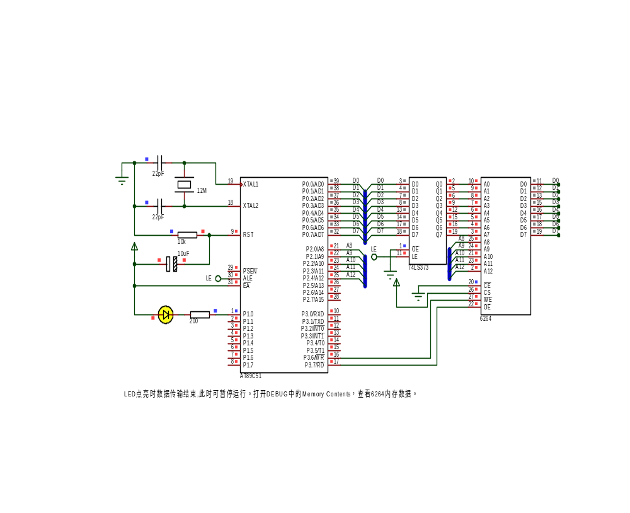
扩展外部RAM 6264 电路图

Slide 38
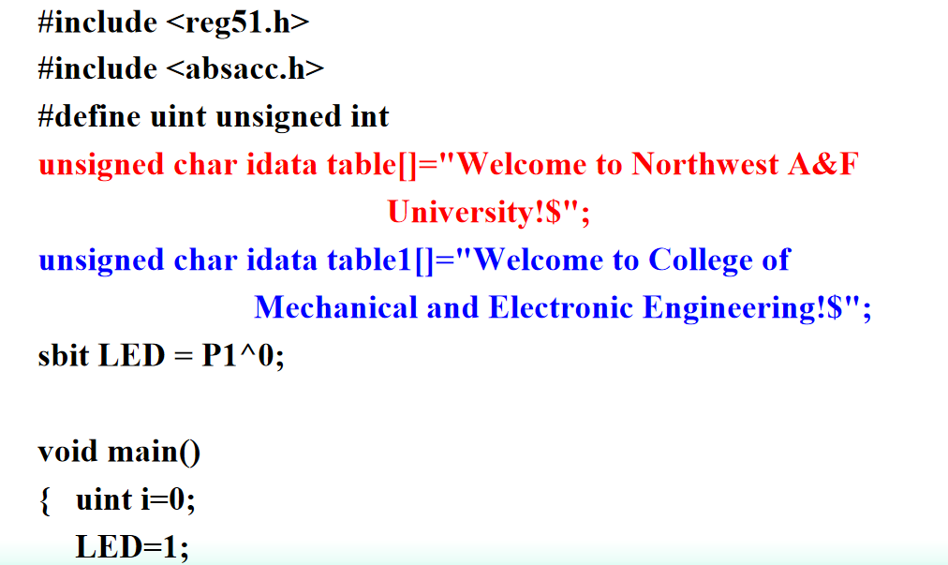

Slide 39
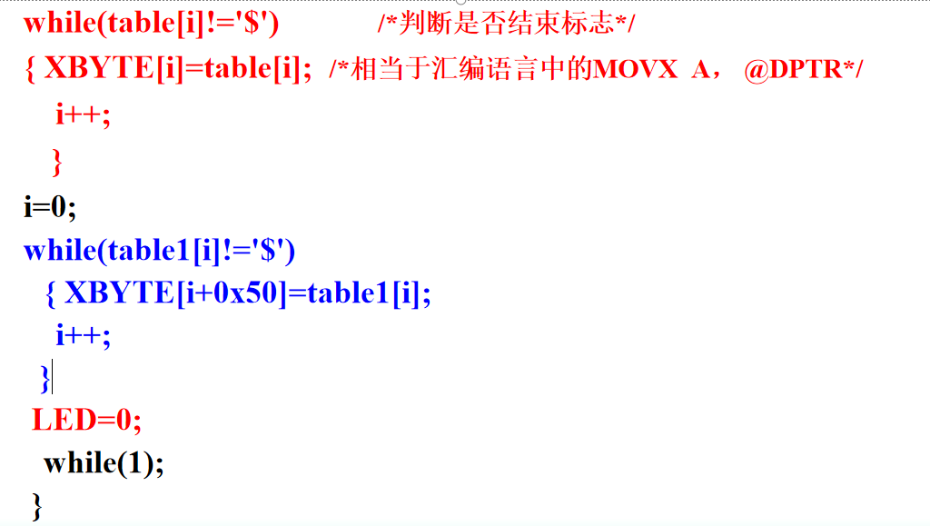

Slide 40
8.2.3 并行程序存储器和数据存储器的混合扩展

Slide 41
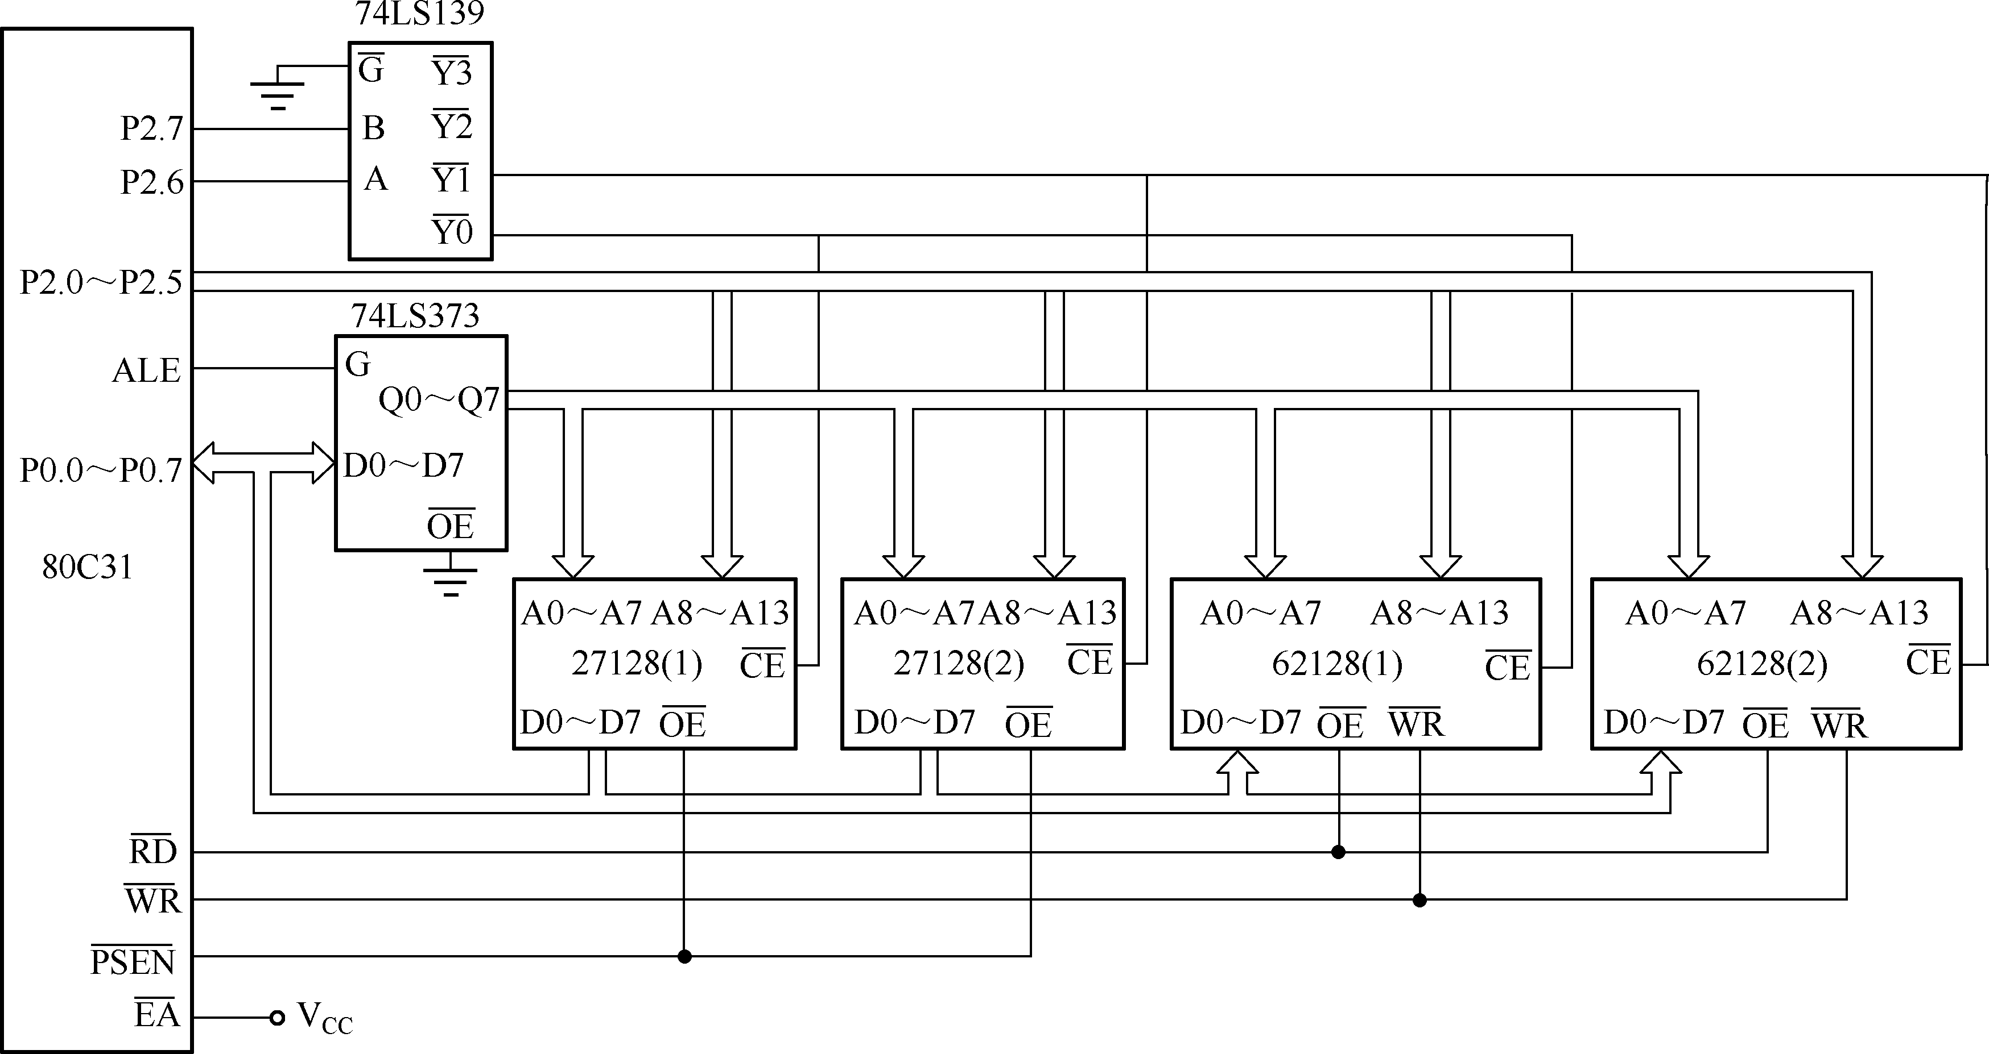
图8-16 80C51单片机同时扩展2片程序存储器27128和2片数据存储器62128

Slide 43
例8-4 对80C51单片机扩展一片ROM芯片2732和一片RAM芯片6264，并完成将1和2写入外部RAM的0100H、0101H两个单元中。然后从RAM中读出第一个数据送P1口，延时一秒后再送第二个数。以此使与P1.1和P1.0相连的两个LED轮流发光。

Slide 44
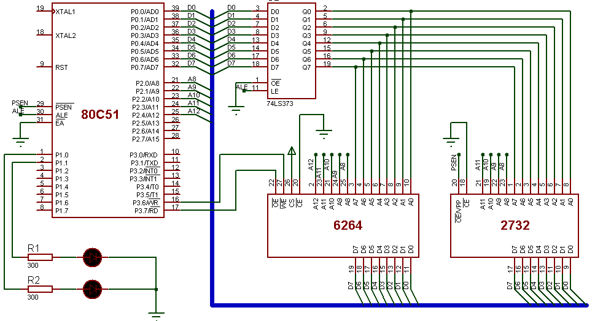

Slide 45
假设f_{OSC}＝6MHz，则汇编语言参考程序如下：
ORG 0000H
START: MOV DPTR, #0100H ; 选取外部地址0100H
MOV A, #1
MOVX @DPTR, A ; 对0100H地址写数
INC DPTR ; 下一地址
MOV A, #2
MOVX @DPTR, A

Slide 46
CYC: MOV DPTR, #0100H ; 选取外部地址0100H
MOVX A, @DPTR ; 从0100H地址读数
MOV P1, A ; 从P1口输出
ACALL DELAY ; 延时
INC DPTR
MOVX A, @DPTR
MOV P1, A
ACALL DELAY
SJMP CYC ;反复执行，循环点亮LED

Slide 47
DELAY: MOV R7, #10 ;1s延时子程序
DELY1: MOV R6, #200
DELY2: MOV R5, #125
DELY3: DJNZ R5, DELY3
DJNZ R6, DELY2
DJNZ R7, DELY1
RET
END

Slide 48
8.3 I²C总线及I²C总线的AT存储器扩展
8.3.1 I²C总线概述
（1）I²C总线介绍
I²C（Inter-Integrated Circuit）是由Philips公司推出的一种两线式串行总线，用于连接微控制器及其外围设备，是近年来微电子通信控制领域广泛采用的一种新型总线标准。它是同步通信的一种特殊形式，具有接口线少、控制简单、器件封装形式小，通信速率高等优点。

Slide 49
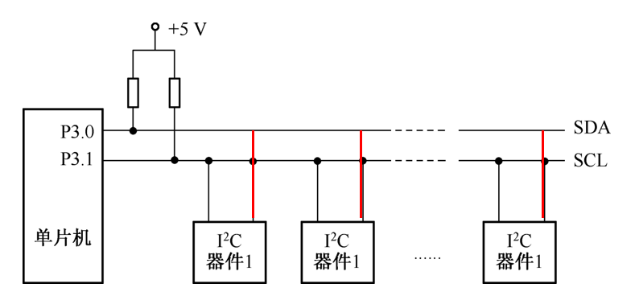
（2）I²C总线及硬件结构简介

Slide 50
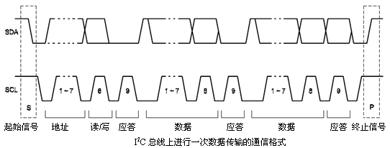
（3）I²C总线通信格式

Slide 51
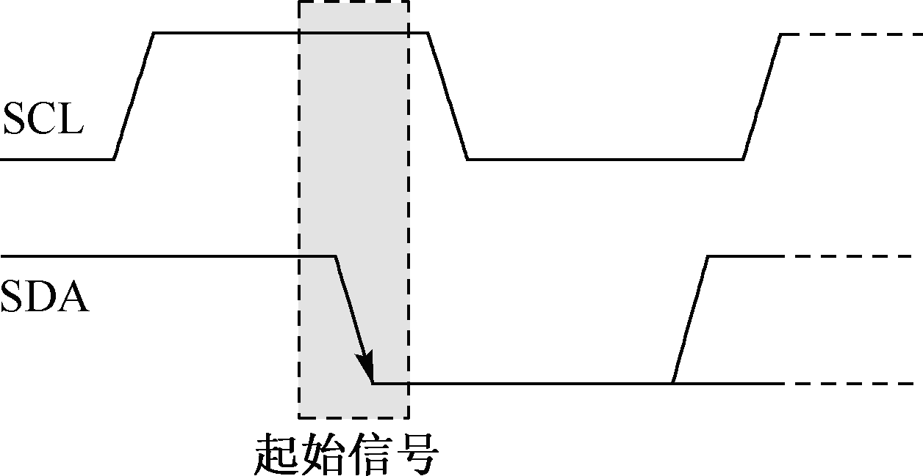
① 起始(启动)信号

Slide 52

② 寻址信号
主控制器每次传送信息包括三个字节：
第一个字节：器件地址码
第二个字节：器件单元地址，用于实现选择所操作的器件的内部单元；
第三个字节：传送的数据。
器件地址码格式：当主控器输出一地址时，系统中的每一器件都将开始条件后的前7位地址和自己的地址进行比较。

Slide 53
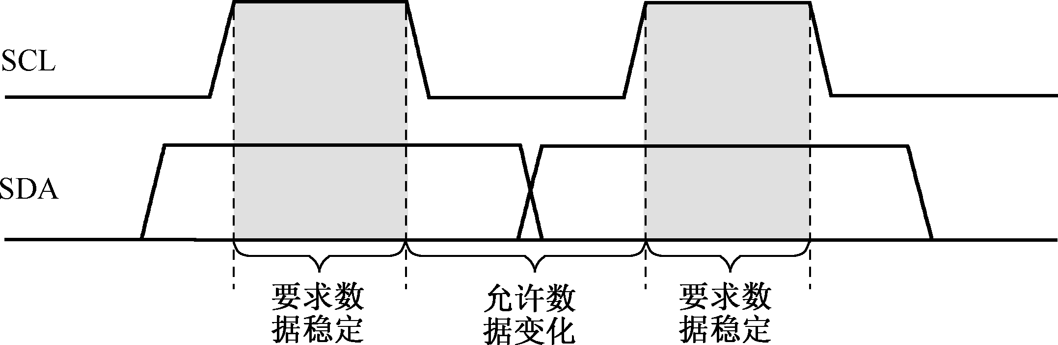
③ 数据传输

Slide 54
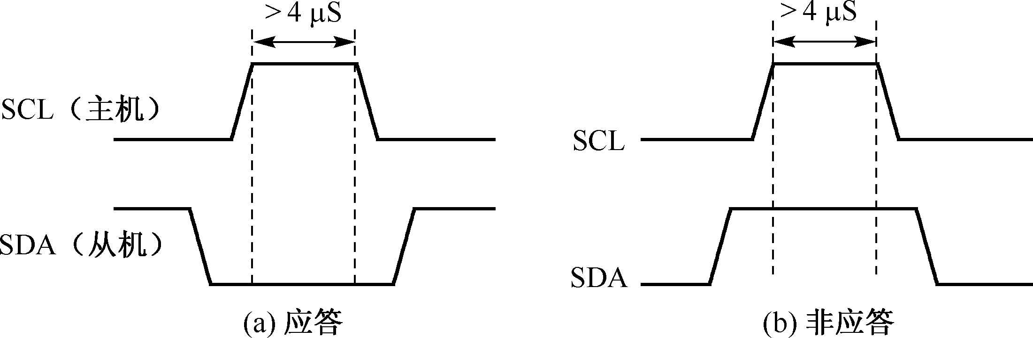
④应答信号

Slide 55
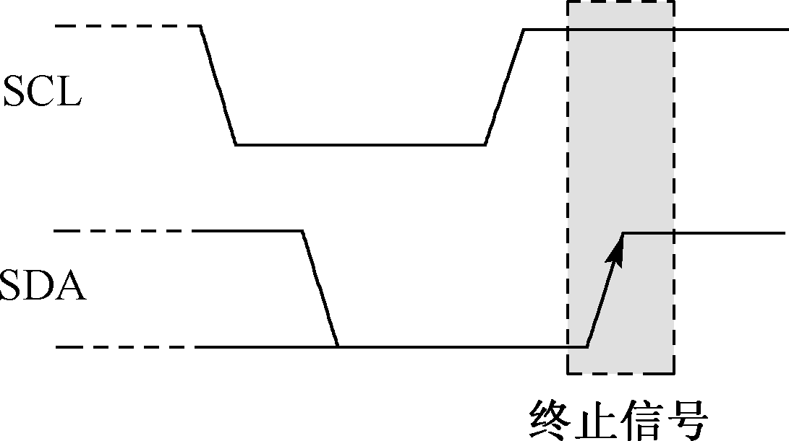
⑤ 终止信号
在全部数据传送完毕后，主机发送停止信号，即在SCL为高电平期间，SDA上产生一个上升沿信号。

Slide 56
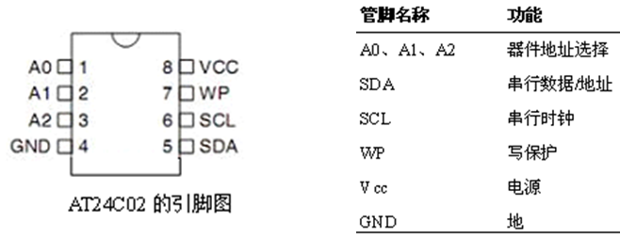
8.3.2 基于I²C总线的串行EEPROM的扩展
AT24C02是一个2K位串行CMOS EEPROM，即内部含有256个8位字节的I²C器件。AT24C02有一个16字节页写缓冲器。该器件通过I²C总线接口进行操作，有一个专门的写保护功能。

Slide 57
例8-4 以AT24C02C为扩展器件，通过4个按键来控制，在第一个按键按下时，将数字9存到AT24C02存储器中，在第二个按键按下时从存储器AT24C02中取出并通过与P0口连接的4个LED灯进行显示；在第三个按键按下时，将数字14存到AT24C02存储器中，在第四个按键按下时从存储器AT24C02中取出并进行显示。

Slide 58
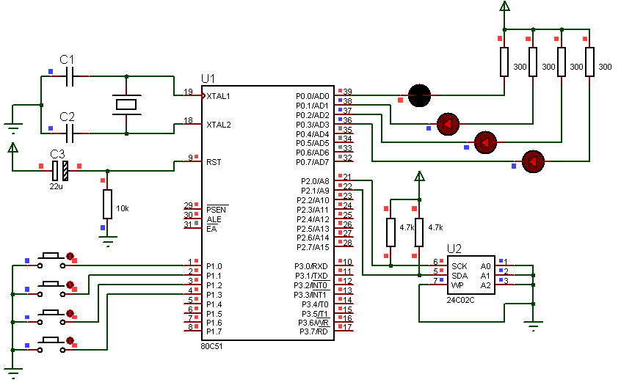
K1
K2
K3
K4

Slide 59
C语言参考程序如下：
#include<reg51.h>
#define uchar unsigned char
#define uint unsigned int
sbit SCL=P2^0;
sbit SDA=P2^1;
uchar get; //定义get为全局变量
/*********显示延时**********/
void delay(uint z)
{
uint x,y;
for(x=z;x>0;x--)
for(y=110;y>0;y--);
}

Slide 60
/**********短延时*************/
void Del(void)
{
unsigned char i;
for(i=0;i<50;i++);
}
/**********起始信号***********/
void start(void)
{
Del();
SCL=1;
Del();
SDA=1;
Del();
SDA=0;
Del();
SCL=0;
Del();
}

Slide 61
/***********终止信号*************/
void stop(void)
{
Del();
SCL=1;
SDA=0;
Del();
SCL=1;
Del();
SDA=1;
Del();
}

Slide 62
/***读一个字节(时钟下降沿读取一位)***/
uchar ReadByte(void)
{
uchar i,j;
for(i=0;i<8;i++) //循环读8位
{
SDA=1; //置高，不影响后续读取
Del();
SCL=1;
Del();
j<<=1; //读入数据向前移位，8次刚好移入一个字节
j|=SDA; //读入SDA到j的最低位
Del();
SCL=0;
Del();
}
SDA=0; //必须拉低
return(j);
}

Slide 63
/***发送数据 (时钟上升沿发送一位)***/
void SendByte(uchar SendDat)
{ uchar i,j;
for(i=0;i<8;i++) //循环8次
{j=SendDat;
SDA=(bit)(j&0x80); //将j的最高位赋值给SDA
Del(); //必要的延时
SCL=1;
Del(); //必要的延时
SendDat<<=1; //为下一位做准备
}
SCL=1; //必须拉高
Del();
while(SDA==1); //等待应答信号
SCL=0; //为确保每写入一个字节前，SDA,SCL必须拉低
Del();
SDA=0;
Del();
}

Slide 64
/************ 往24C02写入字节*********/
void Write(uchar Wcmd,add,dat)
{
start();
SendByte(Wcmd); //芯片地址
SendByte(add); //存储单元地址
SendByte(dat); //数据
stop();
Del();
}

Slide 65
/************从24C02读字节******************/
uchar Read(uchar Wcmd,add,Rcmd)
{
uchar i;
start();
SendByte(Wcmd); //芯片地址
SendByte(add); //存储区地址
SDA=1; //从写到读的转换时，SDA须先于SCL拉高
SCL=1;
start();
SendByte(Rcmd); //发送读控制字
i=ReadByte(); //读数据
stop();
return(i);
}

Slide 66
/*******数码管显示程序*******/
void display(get)
{
P0=get; //所有0位点亮LED灯
delay(5);
}
/********键盘扫描、从AT24C02写入和读出程序********/
void keyscan()
{
uchar key,temp;
temp=P1; //读P1口
if(temp!=0xff) //判断有键按下

Slide 67
{
delay(5); //延时消抖
temp=P1; //再次读P1口
if(temp==0xfe) //如果K1按下
{
key=9; //将9给变量key，待输入24C02
Write(0xa0,0,key); //将00001001B写入24C02
}
if(temp==0xfd) //K2按下
{
get=Read(0xa0,0,0xa1); //从24C02指定地址读出字节
get=~get; // P0口低电平点亮LED,将相应位变为0
}

Slide 68
if(temp==0xfb) //K3按下
{
key=14; //将16给变量key，待输入24C02
Write(0xa0,1,key); //将00001001B写入24C02
}
if(temp==0xf7)
{
get=Read(0xa0,1,0xa1);
get=~get;
}
}
}

Slide 69
/************主程序**************/
void main(void)
{
while(1)
{
keyscan(); //扫描按键
display(get); //调运显示程序
}
}

Slide 70
本 章 小 结
存储器按照功能可分为两大类：ROM和RAM。ROM主要存放程序和常用数据，只能读取。RAM主要存放各种数据，随机存取。ROM可分为掩模ROM、PROM、EPROM、E²PROM和Flash ROM。目前，单片机系统常用的有Intel 27系列的EPROM和28系列的E²PROM。RAM可分为SRAM和DRAM，常用的有Intel的62系列芯片。
在选择单片机时，尽量选择内部ROM和RAM够用的单片机。线选法连接电路简单，但是地址空间不连续、地址重叠。译码法电路稍微复杂，但地址空间连续。

